Slide 1
BİLİNÇLİ TEKNOLOJİ KULLANIMI VELİ SEMİNERİ
ŞEHİT ONBAŞI MURAT ŞENGÖZ KIZ ANADOLU İMAM HATİP LİSESİ

Slide 2
ŞÖYLE BİR HAYATINIZA GÖZ ATIN
Dışarıda stresli bir yaşam var.
Her gün bir koşuşturmaca içindeyiz. Aile, iş, sorumluluklar, arkadaşlar, alışveriş, ödemeler, mesajlar, mailler, trafik karmaşası vb.
Biraz dinlenmek istediniz değil mi?
- Şöyle biraz uzaklaşmak istediğiniz oldu mu?
Sıkıntıları bir kenara bırakmak, 5-10 dakika internette gezinmek, TV izlemek, oyun oynamak, sosyal medyada gezinmek, diğer teknolojik aletlerle iç içe olmak.
Bunlar hep bizim yaşamımızda olan şeyler, artık «Z kuşağı» (internet ve teknoloji çağı) ile iç içeyiz.

Slide 3
İNTERNETİN RİSKLERİ

Slide 4
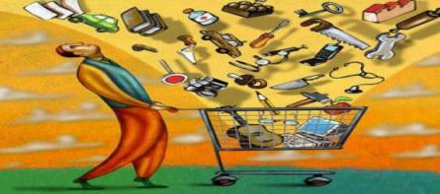
1.Tüketim Çılgınlığı ve Çocuk
Çocuklar model alarak öğrenirler, anne ve babanın tüketim alışkanları çocuğun da tüketim şeklini biçimlendirir. Özellikle okul öncesi dönemde ailenin hayat tarzı, eğlenme ve harcama kültürü çocuğun zihnine yerleşir.
Alışkanlıklar
Tutumlar
Davranışlar değişir.
Yanlış şefkat ve sınırların olmayışı
TV
Telefon
Tablet

Slide 5
Ne Yapmalıyız?
Ebeveynler olarak kendi tüketim kültürümüzü gözden geçirmek, çocukları sadece AVM, eğlence, vakit geçirilen diğer mekanlar dışında müzelere, parklara, kütüphanelere, tarihi yerlere, mesire alanlarına, hayvanat bahçelerine, çeşitli hayvan çiftliklerinde, akraba ziyaretlerine götürebiliriz.
Tüketim kültürünün aşılandığı diğer yerlerden birisi de çizgi filmlerdir. Sadece çizgi filmler değil diziler, bazı program içerikleri de çocuklarda tüketim kültürü oluşturmaktadır. Çocuklar bu programlardaki kahramanlarla kendilerini eşleştirmekte ve onları rol model almaktadırlar.
Çocuklar evde eskiyen eşyaları dönüştürme becerisi kazanabilirler. Eskisini at yenisini al yerine eskisini değerlendir kültürü çocukta elindekinin kıymetini bilmeyi aşılayabilir. Eskiyen elbiselerden bez yapmak, atık kağıtlardan süs eşyası ya da top yapmak, bozulan oyuncakları tamir etmek, bir şeyler üretmek sorumluluk becerisi kazandırır.

Slide 6
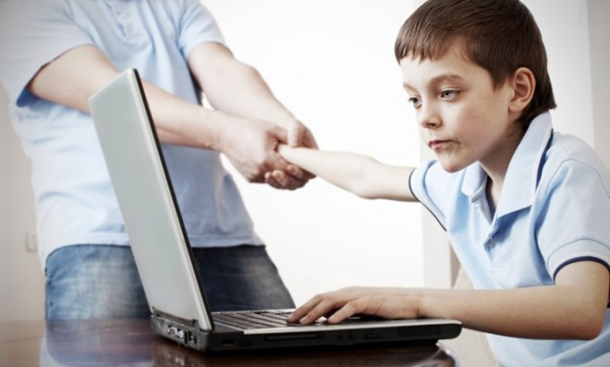
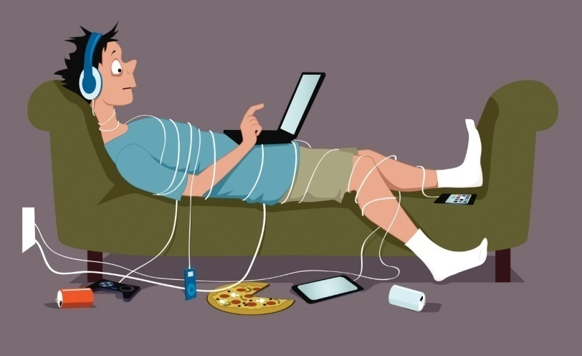
2. Bilgisayar Bağımlılığı ve Çocuk
*Çocukluk dönemi deneme yanılma yoluyla öğrendiğimiz bir keşfetme sürecidir. Bu dönemde çocuk er ya da geç teknoloji ile tanışır. Bu keşfetme süreci belli sınırlamalar dahilinde olmazsa farkında olmadan kötüye kullanım ve bağımlığa dönüşebilir.
*Teknoloji aslında bir kolaylık bir fırsat iken zamanla ödev yapma, kısa serbest zaman değerlendirmesi iken zamanla amaç dışı kullanıma yol açabilir.
*Zamanla bilgisayar, TV, tablet, elektronik oyuncakların keyfine varan çocuklar gerçek hayattan ve gerçek hayat oyunlarından zevk alamaz. Gerçek hayattaki sınırlandırmalar ve sorumluklar sıkıcı gelmeye başlar.

Slide 7
Sınırsız Teknoloji Kullanımı ve İnternet Zararları
Bilgisayar, TV, tablet, telefon gibi cihazlarla çocuklar erken yaşta sanal ölüme, öldürmeye ve şiddete maruz kalırlar. Zihinleri şiddet, öfke ve kanla yoğrulur. Tepkisiz, öfke nöbetleri olan, merhametsiz bir yapı oluşabilir.
Erken yaşta cinsellikle tanışma gerçekleşebilir.
Sosyal ilişkilerde zayıflık olabilir.
Bilgisayarın diğer bir zararı çocuklarımızı hayalle gerçek arası bir hayata hapsetmesidir.
Okul hayatına adapte olmada zorluk yaşanabilir.

Slide 8
Ne Yapmalıyız?
Teknoloji kullanımı konusunda model olma
Çocukların hayatlarına gerçek yaşantısal aktiviteler koyma
Yasaklayıcı tutum yerine sınırlar, seçenekler ve yönlendirici tutumlar sergileme
Teknolojinin yararlı kullanımları konusunda beraber iş birliği yapma
Bilgisayarı evde ortak kullanım alanlarında bulundurma
Güvenli internet içerikleri kullanma
Çocukların sosyal arkadaşlıklarını güçlendirme, komşu ziyaretleri, spor aktiviteleri vb.
Çocukların yetenek ve ilgilerini fark edip yönlendirme yapma

Slide 9
3. Çocuk-Medya ve Şiddet İlişkisi
Çocuklar Şiddeti Nasıl Öğrenir?
Sosyal Öğrenme-Model alma
Soru?
Çocuklar Şiddeti Nasıl Yorumlar?
12 yaş altı çocuklar şiddet görüntülerini doğru yorumlayamaz. Somut düşünce ve işlem öncesi dönemlerde senaryo-gerçek ayrımını yapamazlar.
Nasıl çocuğumuza her şeyi yedirip içirmiyorsak, peki çocuğumuza aynı şekilde her şeyi izletme hakkımız var mı?
Çocuklarda Şiddetin Kaynakları?
Ekranlar (Tv, telefon, tablet) : 3T
Aile ortamı
Ailenin telkinleri: Sen de arkadaşına vursaydın o zaman, sen de onun oyuncağını git kır (Bunların aslında çocuklarını koruduğunu düşünme).
Çevre: Çevre ‘Problemi şiddet ile çözebilirsin’ mesajını veren kaynak olabilir.

Slide 10
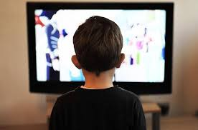
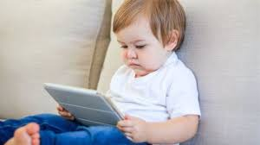
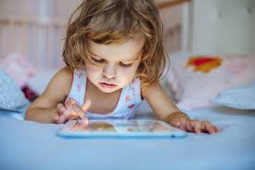
4. Çocuk ve Ekran
Ekran çocukların serbest oynama hakkını elinden alarak onlara zarar verir.
Ekran aynı zamanda çocuğun hareket etme imkânını elinden alır.
Çocuğun hayal gücünü elinden alır.
Çocukların sosyalleşme imkânlarını elinden alır.
Ekranlarda sunulan aşk, moda, sevgili, cinsellik ve alışveriş konularına ilişkin kavramlar çocukların duygularını olumsuz etkiler.
Bazı film, çizgi film ve animasyonlarda sunulan bilinçaltı telkinler, subliminal mesajlar da çocukların saf zihinlerine zararlı tohumlar eker.

Slide 11
Çocukların Ekranla İlişkisi Nasıl Olmalıdır?
Çocuklar Ekran Başında Ne Kadar Kalmalıdır (tablet, telefon, bilgisayar, laptop vb.)?
0-3 Yaş: Olabildiğince ekrandan uzak tutulmalıdır. Ekran başında vakit geçirmemelidir.
3-6 Yaş: Günlük ortalama süre 20-30 dakikayı geçmemelidir.
6-9 Yaş: Günlük ortalama süre 40-50 dakikayı geçmemelidir.
9-12 Yaş: Günlük ortalama süre 60-70 dakikayı geçmemelidir.
12 Yaş ve Üstü: Günlük ortalama süre 120 dakikayı geçmemelidir.
b) Çocuklar Ne Zaman Ne Kadar Süreyle Sanal Oyun Oynamalıdır?
6 yaş öncesi çocukların sanal oyun ile tanışması doğru değildir. Okul çağı çocukları hafta içinde ziyade hafta sonları ve tatil dönemlerinde haftada 2 saat izin verilebilir.

Slide 12
c) Çocuklar İnternetle Ne zaman Tanışmalıdır?
İlkokul çağı yani 7 yaşından sonra çocuklara internet kullanımı öğretilebilir. Ancak aile şifrelemesi ve güvenli filtre aramaları kullanmak önemlidir.
d) Çocuklara Ne Zaman Telefon Alınmalıdır?
Ciddi güvenlik ve haberleşme ihtiyaçları dışında çocukların cep telefonuna sahip olma yaşları lise dönemi ve sonrasıdır. Çocukların ısrarcı olması, farklı ilgi alanları da göz önüne alınarak (MP3, MP4 çalar, tablet) gibi telafi edici ürünler alınabilir. Yüksek kaliteli telefon almamaya özen gösterilmeli ve çocuğun telefon parasının en azından bir kısmını onun biriktirmesi sağlanabilir.
d) Çocuklara Ne Zaman Sosyal Medya Hesabı Açılmalıdır?
Normalde facebook, twitter gibi sosyal sitelerin kullanım yaşı 13 ile sınırlandırılmıştır. Pedagojik olarak ise bu yaş 16’dır. Sosyal medya konusunda bilgilerin güvenirliğini sağlama, siber zorbalık ve sosyal medya kaynaklı zararlar anlatılmalıdır.

Slide 13
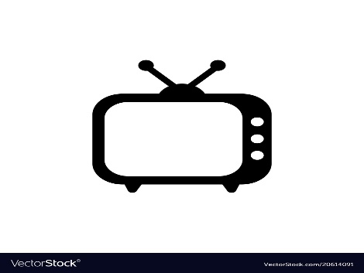
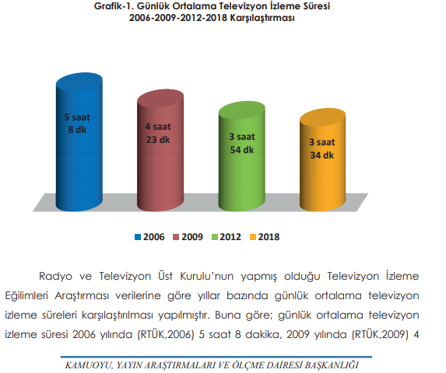
RTÜK’ün 2016 yılında yaptığı başka bir açıklamaya göre Türkiye televizyon izlemede dünyada 2. sırada yer almaktadır.
Yine açıklamaya göre bir çocuk yılda 900 saatini okulda, 1200 saatini ise televizyon başında geçirmektedir.
Çocuklar anne babalarından daha fazla ekrana maruz kalmaktadır.

Slide 14
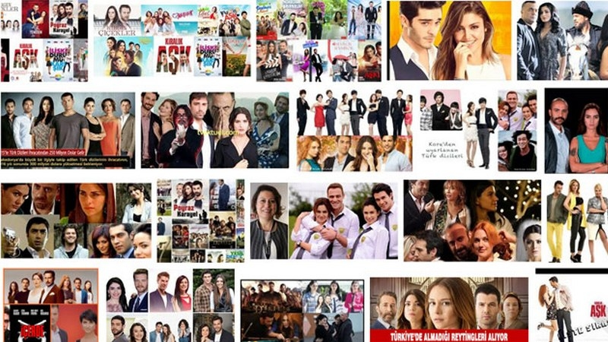
5.Çocuk ve Dizi
Televizyon çocuklarda geç konuşma, iletişim kurmada güçlük, dikkat ve konsantrasyonda zorlanma gibi birçok sorunu tetiklemektedir.
Çocuk ekran karşısında pasif izleyicidir.
Diziler çocuğun duygu ve kişilik gelişimine zarar vermektedir.
Çocuk dünyasına ait olmayan birçok kavram dizi aracılığıyla çocuğun zihnine yerleşmektedir: Aşk, sevgili, flört, cinsellik, aldatma, para ve şiddet… Bunlar ileride yaşanabilecek psikolojik rahatsızlıklara da zemin hazırlamaktadır.
Çocuklar hayatlarına kahraman olarak anne-babalarını değil de dizi karakterlerini almaktadırlar.

Slide 15
0-3 Yaş: Bu yaş gurubu çocukları değil dizilerden tüm ekran çeşitlerinden uzak tutulmalıdır.
3-6 Yaş: Günlük ortalama süre 20-30 dakikayı geçmemelidir. Modelleme bu yaşta da devam eder. Bu nedenle diziler kesinlikle hayatlarında olmamalıdır.
6-9 Yaş: Günlük ortalama süre 40-50 dakikayı geçmemelidir. Bu yaş grubundaki çocuklar da dizi izlememelidirler.
9-12 Yaş: Günlük ortalama süre 60-70 dakikayı geçmemelidir. Bu yaş grubunun dizi izlemesi yine doğru değildir.

Slide 16
6.Çocuk ve Şöhret
Dizilerde oynayan çocuk kahramanlar bir rol model olarak görülebilmektedir.
Çocuğun en büyük hakkı çocukluğunu yaşayabilmesidir.
Çocuk işçiliği ve şöhretli yaşamın getireceği zor çalışma şartları
Erken yaşta ekran karşısına çıkma, sosyal çevreden gelen ilgi patlaması
Çocuk istismarı sadece bedensel ve cinsel anlamda olmaz. Çocuğun yaş-ruhsal durumu süreç içinde izlenmelidir.
Soru?
Çocuğunuz size ‘Ben ünlü olmak istiyorum, manken olacağım, ses sanatçısı olacağım, provalara katılmak istiyorum’ dese tepkiniz ne olurdu?
Yetenek
İlgi
Bu alanla ilgili eğitimler
Süreç hakkında doğru bilgilendirmek

Slide 17
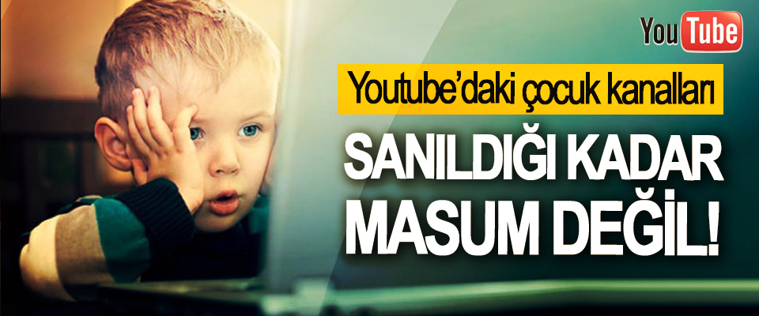
7.Çocuk ve YouTube
Youtube kanalı teknoloji, oyun, pratik bilgiler, makyaj videoları, moda ve eğlence, diziler vb. içerikleri barındırmaktadır.
Dünya üzerinde 1 dakikada 400 saatlik video Youtube kanalına yüklenmektedir.
Youtube’un doğru kullanıldığında birçok faydalı içerikleri barındırdığı doğrudur.
Bazı içeriklerde otomatik oynatma
Anahtar kelimeler ve içerikler
Yönlendirici içerikler barındırmaktadır.
Youtube ne değildir?
Emzik değildir.
Çocuk bakıcısı değildir.
Oyuncak değildir.
Çocuğu susturma veya oyalama aracı değildir.

Slide 18
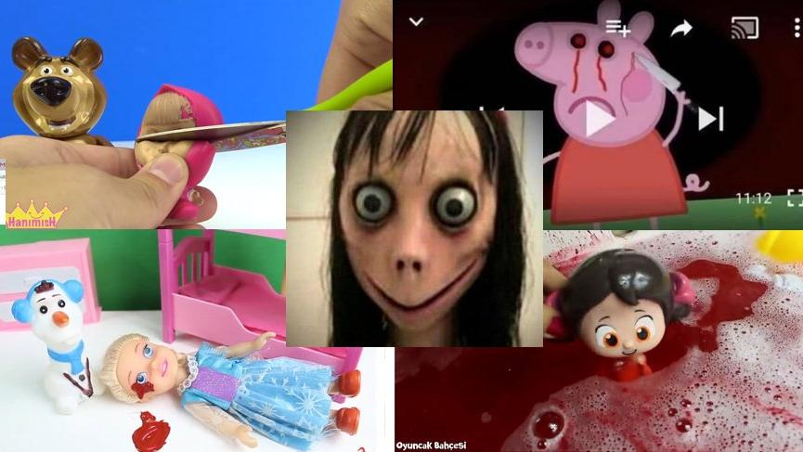
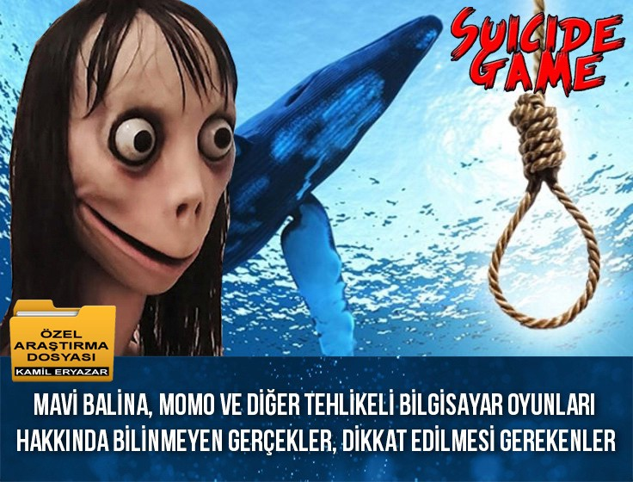
ÖNEMLİ!
Çocuklar Youtube vb. sitelerde çok savunmasızdır.
İçeriği kendi için bir sistematiğe göre çalışır.
Korku, şiddet, cinsellik görüntüleri çocukların
Bilişsel
Fiziksel
Duygusal ve sosyal gelişimlerine zarar verebilir.
Ayrıca;
Fobiler, uyku problemleri, anksiyete, konuşma bozuklukları, gerçeklikten kopmalar, sanal alemi merkeze alma gibi psikolojik etkileri de vardır.

Slide 19
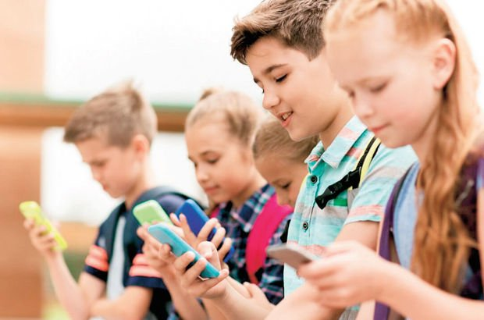
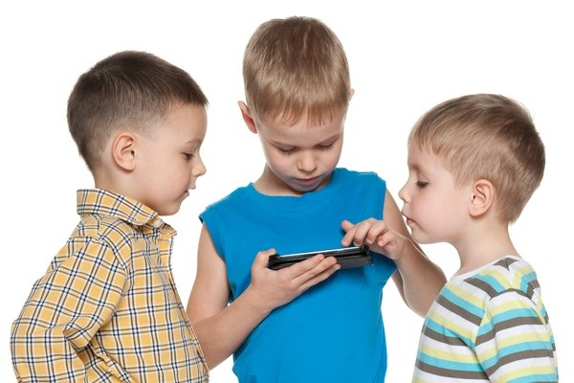
8. Çocuk ve Telefon
Ebeveynlerin çocuklarına karşı sorumlukları nelerdir?
Temel ihtiyaçlar, güvenlik, psikolojik olarak zarar vermeme, fiziksel ve duygusal olarak zarar vermeme vb. şekilde çoğaltılabilir.
Soru: Peki telefon almak bir ebeveyn sorumluluğu mudur? Telefon alınmadığında devlete bağlı kurumlar devreye girer mi?
Soru: Telefon bir ihtiyaç mı, lüks mü?

Slide 20
Arkadaşlarının Telefonu Olması Çocuğunuza Telefon Almak İçin Yeterli Bir Sebep Midir?
Çocuğun sağlıklı gelişimi; onu sadece mutlu etmeyi amaçlamaz, hayatı doğru bir şekilde öğrenmesine de odaklanır.
Peki Ebeveynin Kontrolünde Çocuğa Telefon Vermek Ne Anlama Gelir?
Sahip olduğunuz ürünün bütün hakları ve sorumlukları size aittir. Bazı sınırlandırmalarla ebeveyn telefonu bilinçli bir şekilde çocuğun kullanmasına izin verebilir.
Sınırlandırmalar:
Senin için böyle bir telefon almayı uygun gördük. Bunu senin kullanmana izin vermeyi düşünüyoruz. Ama öncesinde seninle bir anlaşma yapacağız. Bu telefonu kullanmayı seçmen aynı zamanda şunları da kabul ettiğin anlamına gelir.
Bu telefon bana ait (anne ya da baba) şu an kullanmana izin veriyorum ama gerekli gördüğümde bunu senden alabileceğim anlamına geliyor.
Telefon içerikleri konusunda benden fikir alabilirsin.
Benim arkadaş olmadığım bir sosyal medya hesabı veya gerçek olmayan bir hesap açamazsın.
Bu telefonu evde günlük kullanım süren (ödev, sorumluluk ve şartlara bağlı) beraber belirleyeceğiz.

Slide 21
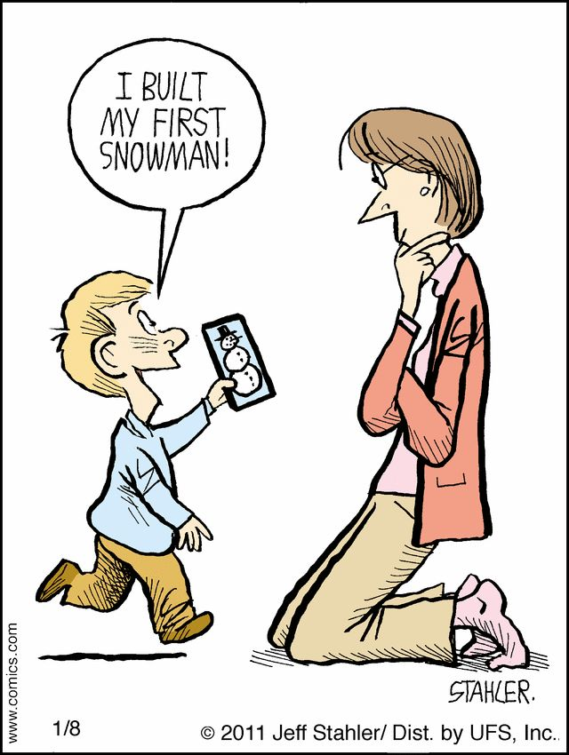
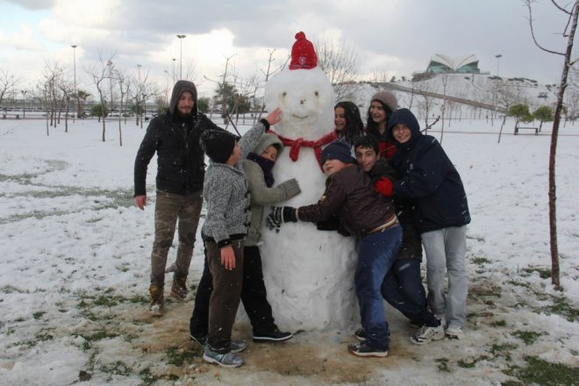
Değişen Yaşam Tarzları
İlk kardan adamımı yaptım!

Slide 22
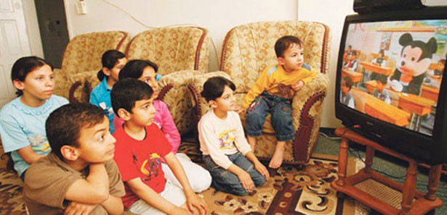
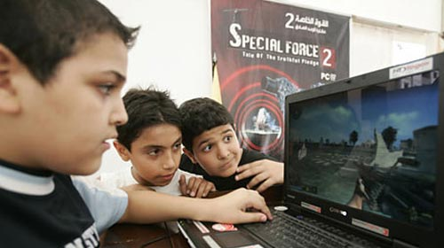
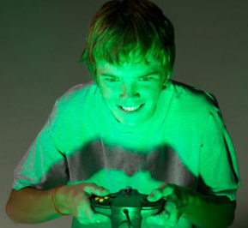
Bunlar size tanıdık geliyor mu?

Slide 23
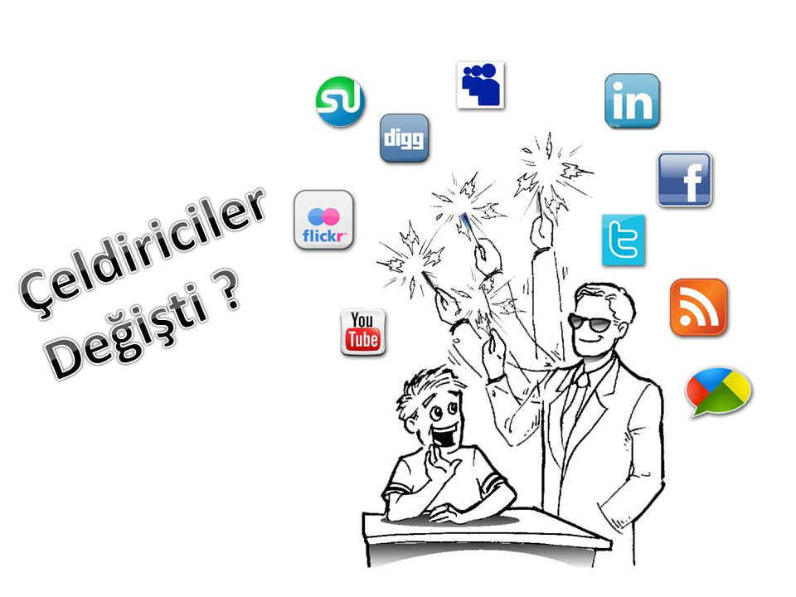
Sadece çocuklar için değil, yetişkinler için de çeldiriciler değişti…

Slide 24
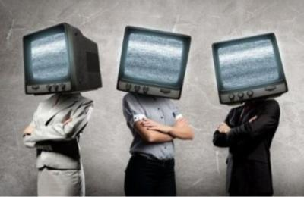
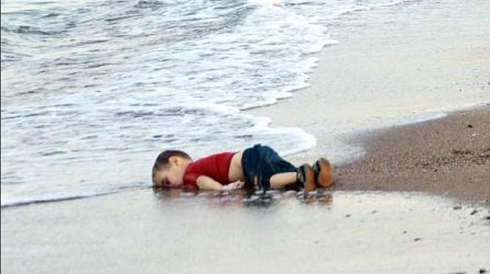
İnsanlar Artık Daha Duyarsız

Slide 25
Peki Ne Yapmalıyız?
Medyayı doğru tanımlamak
Birincil veri kaynaklarını kullanmak
Eleştirel düşünmek
Bilgiyi birçok kaynaktan doğrulamak
Medya kullanımına sınırlamalar getirmek
…………………………
. ………………………..
…………………………
…………………………
………………………....
…………………………
…………………………
…………………………

Slide 26
Medya Okuryazarı Nasıl Biridir?
Medyayı Tanımak
Medya Okuryazarlığı
Medya okuryazarı medya araçlarını tanır. Yani gazete, radyo, televizyon, İnternet, dergi gibi medya araçlarının özelliklerini ve işlevlerini bilir.

Slide 27
Medya Okuryazarı Nasıl Biridir?
Medya okuryazarı medya araçlarına ulaşır. Yani ihtiyaçlarına en uygun medya aracını belirler. Bunlara nereden ve nasıl ulaşacağını bilir.
Medya okuryazarı medya mesajlarını anlar. Yani medya araçlarıyla iletilmek istenen mesajları fark eder ve anlar.

Slide 28
Medya okuryazarı medya mesajını değerlendirir ve çözümler. Yani medya mesajlarını farklı bilgi kaynakları ve bilgilerle, kendi kültür ve değerleriyle karşılaştırıp çözümler. Eleştirel bir gözle değerlendirip anlamlandırır.
Medya okuryazarı iletişim kurar. Yani medya içeriği ile ilgili değerlendirmelerini, hem o içeriği oluşturanlarla hem de başka insanlarla paylaşır.

Slide 29
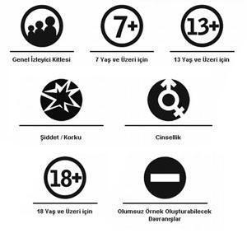
Her İçerik Her Yaş Grubu İçin Uygun Mudur?

Slide 30
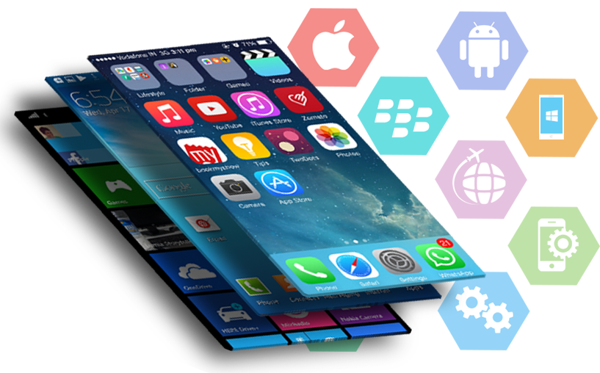
Medya okuryazarlığı eleştirel bakış açısına sahip olma sürecidir.
Tüm toplum ortak hareket ettiğinde daha hızlı sonuçlar elde edilebilir. Bu yüzden okullar, sivil toplum kuruluşları, öğretmenler, okul yetkilileri, yöneticiler vb. bu konunun hassas olduğunu fark etmeleridir.
SONUÇ

Slide 31
Bilinçli
Teknoloji
Kullanımı
Veli
Semineri
Dinlediğiniz için
TEŞEKKÜRLER
Merve BAKİ AKDOĞAN

